Slide 1
新加坡联邦赛瑞思学院
AEIS课程介绍

Slide 2
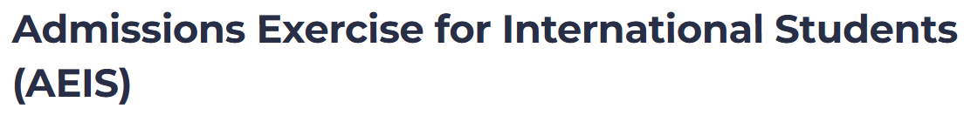
国际学生
(非公民/永久居民)
新加坡
AEIS考试
新加坡
政府学校

Slide 3
对比 | AEIS（主录） | S-AEIS（补录）
是否需要提前考出 英文成绩 | 需要符合报名AEIS要求的KET/PET成绩 (小学) 不需要 (中学) | 需要符合报名S-AEIS要求的KET成绩 (小学) 不需要 (中学)
考察科目 | 数学 (小学) 英文 + 数学 (中学) | 数学 (小学) 英文 + 数学 (中学)
报名时间 | 7月* | 1月*
考试时间 | 9月* | 2月或者3月*
入学时间 | 转年1月入学 | 同年的4月或者5月入学
最高录取年级 | 最高录到小五 (没有小六的录取) 最高录到中三 (没有中四的录取) | 最高录到小四 (没有小五/小六的录取) 最高录到中三 (没有中四的录取)
名额 | 更多名额，更多录取可能性 | 更少名额，更少录取可能性
截点 | 截至入学年的元旦，年满12岁（含12+）者可参加考试，最高录到小五 | 截至入学年的元旦，年满12岁（含12+）者不得报读小学阶段，但可申请中学阶段。

Slide 4



入学途径与政府学校升学路径
(小学 / 中学)
Pre'school
本地幼小直升，不需要AEIS
P1
P2
AEIS
P3
AEIS
P4
AEIS
P5
AEIS
S1
AEIS
S2
AEIS
S3
AEIS
7-17 岁
新加坡的小学学制为六年，中学学制为四年。小学六年级和中学四年级没有AEIS考试，因为这两个年级面临毕业考试，不接受插班申请。

Slide 5

理解 KET/PET, AEIS & S-AEIS

Slide 6

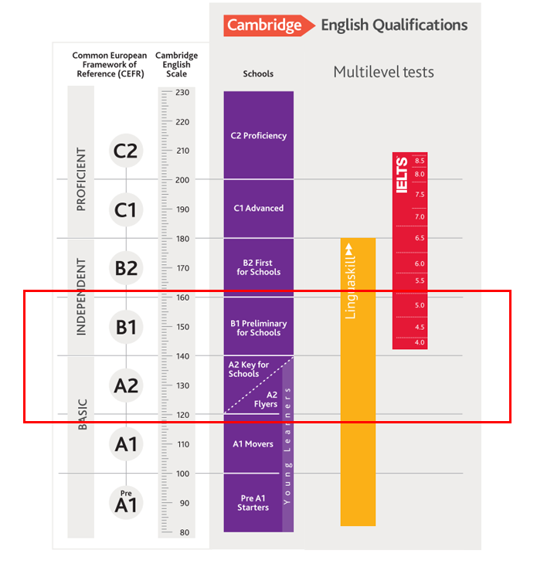




CAE
IELTS
CEQ
Linguaskill
A2(KET)
B1(PET)
7~9+Yr
10~12 Yr

Slide 7

月份时间线
(小学 / 中学)
+ / - 1 month
2025 AEIS |  |  |  |  |  |  |  |  |  |  |  | 2026
 |  |  |  |  |  | 报名 |  | 考试 |  |  |  | 入学
1 | 2 | 3 | 4 | 5 | 6 | 7 | 8 | 9 | 10 | 11 | 12 | 1
+ / - 1 month
2026 S-AEIS
报名 |  | 考试 |  | 入学
1 | 2 | 3 | 4 | 5 | 6 | 7 | 8 | 9 | 10 | 11 | 12
*每年时间不太一样

Slide 8
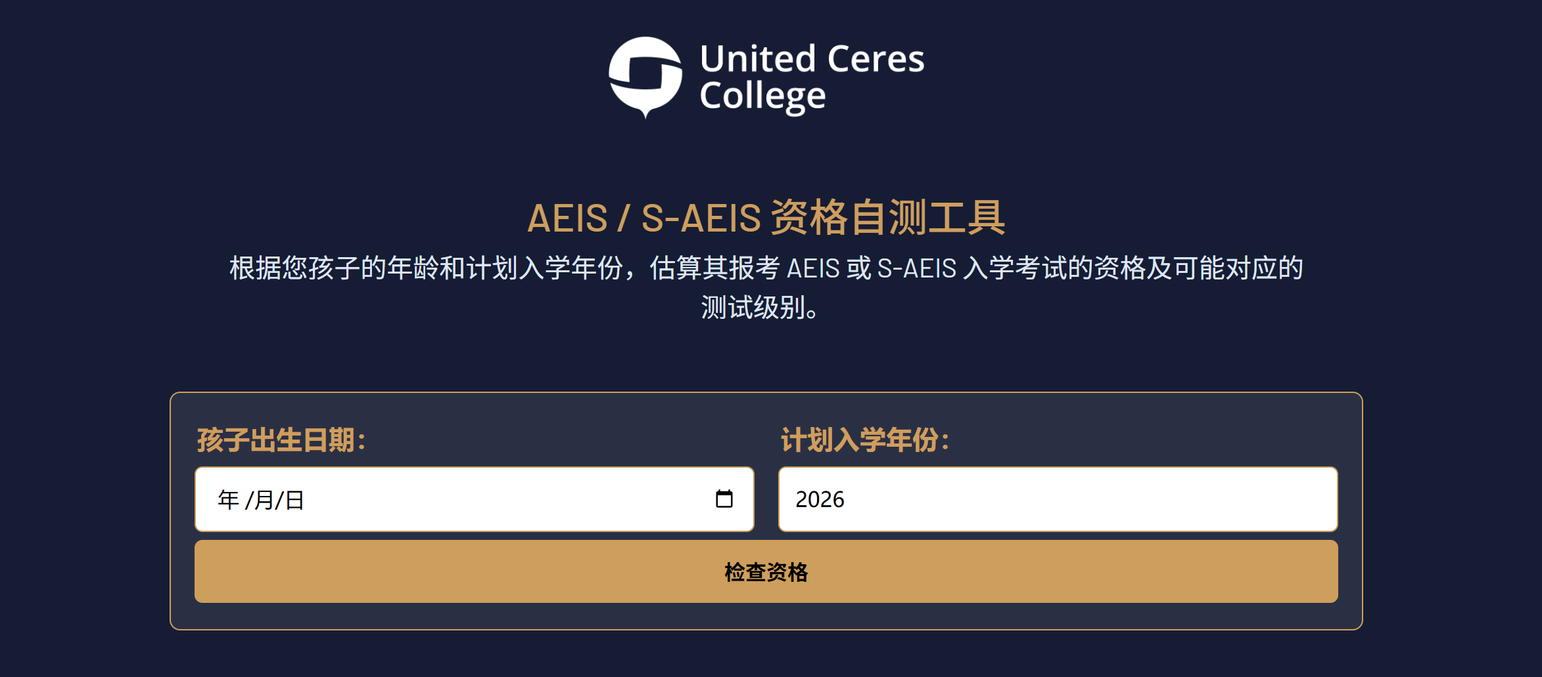

Slide 9
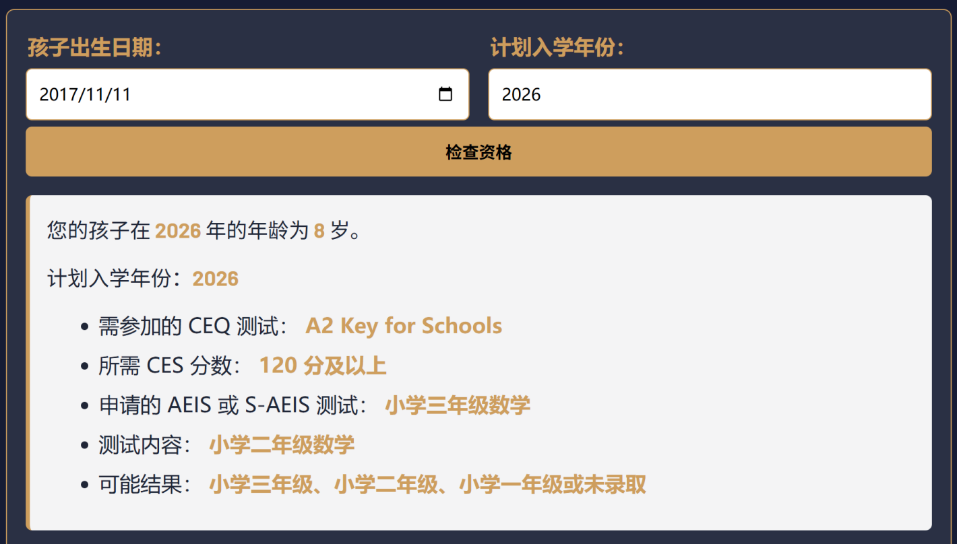

Slide 10
重要节点时间线
(小学 / 中学 AEIS)
(年/月/日)
中学
2025 小五 2天 就报满了
2025/3–5
2025/7
(25/7/22-23)
2025/9
(25/9/1-5)
2025/12
(25/12/11-22)
2026/1
KET/PET
培训
AEIS
报名
AEIS
考试
收到结果
入学
*英文出成绩要 4-6 周
小学

Slide 11
重要节点时间线
(小学 / 中学 S-AEIS)
(Y/M/D)
中学
2025/8–10
2026/1
2026/2or3
2026/4
2026/4or5
KET/PET
培训
AEIS
报名
AEIS
考试
收到结果
入学
*英文出成绩要 4-6 周
小学

Slide 12



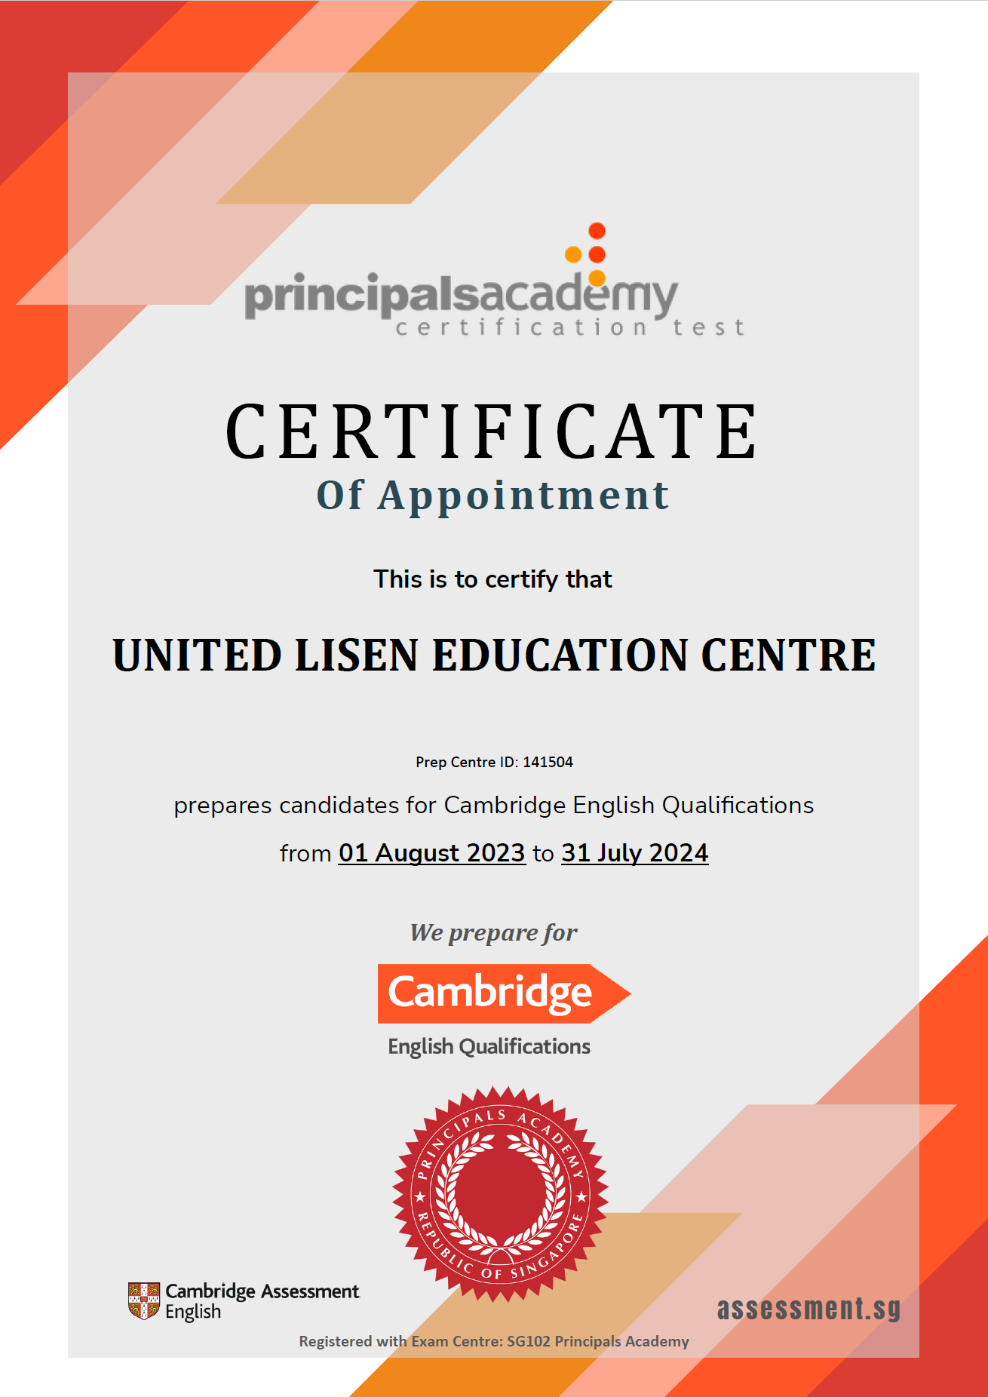
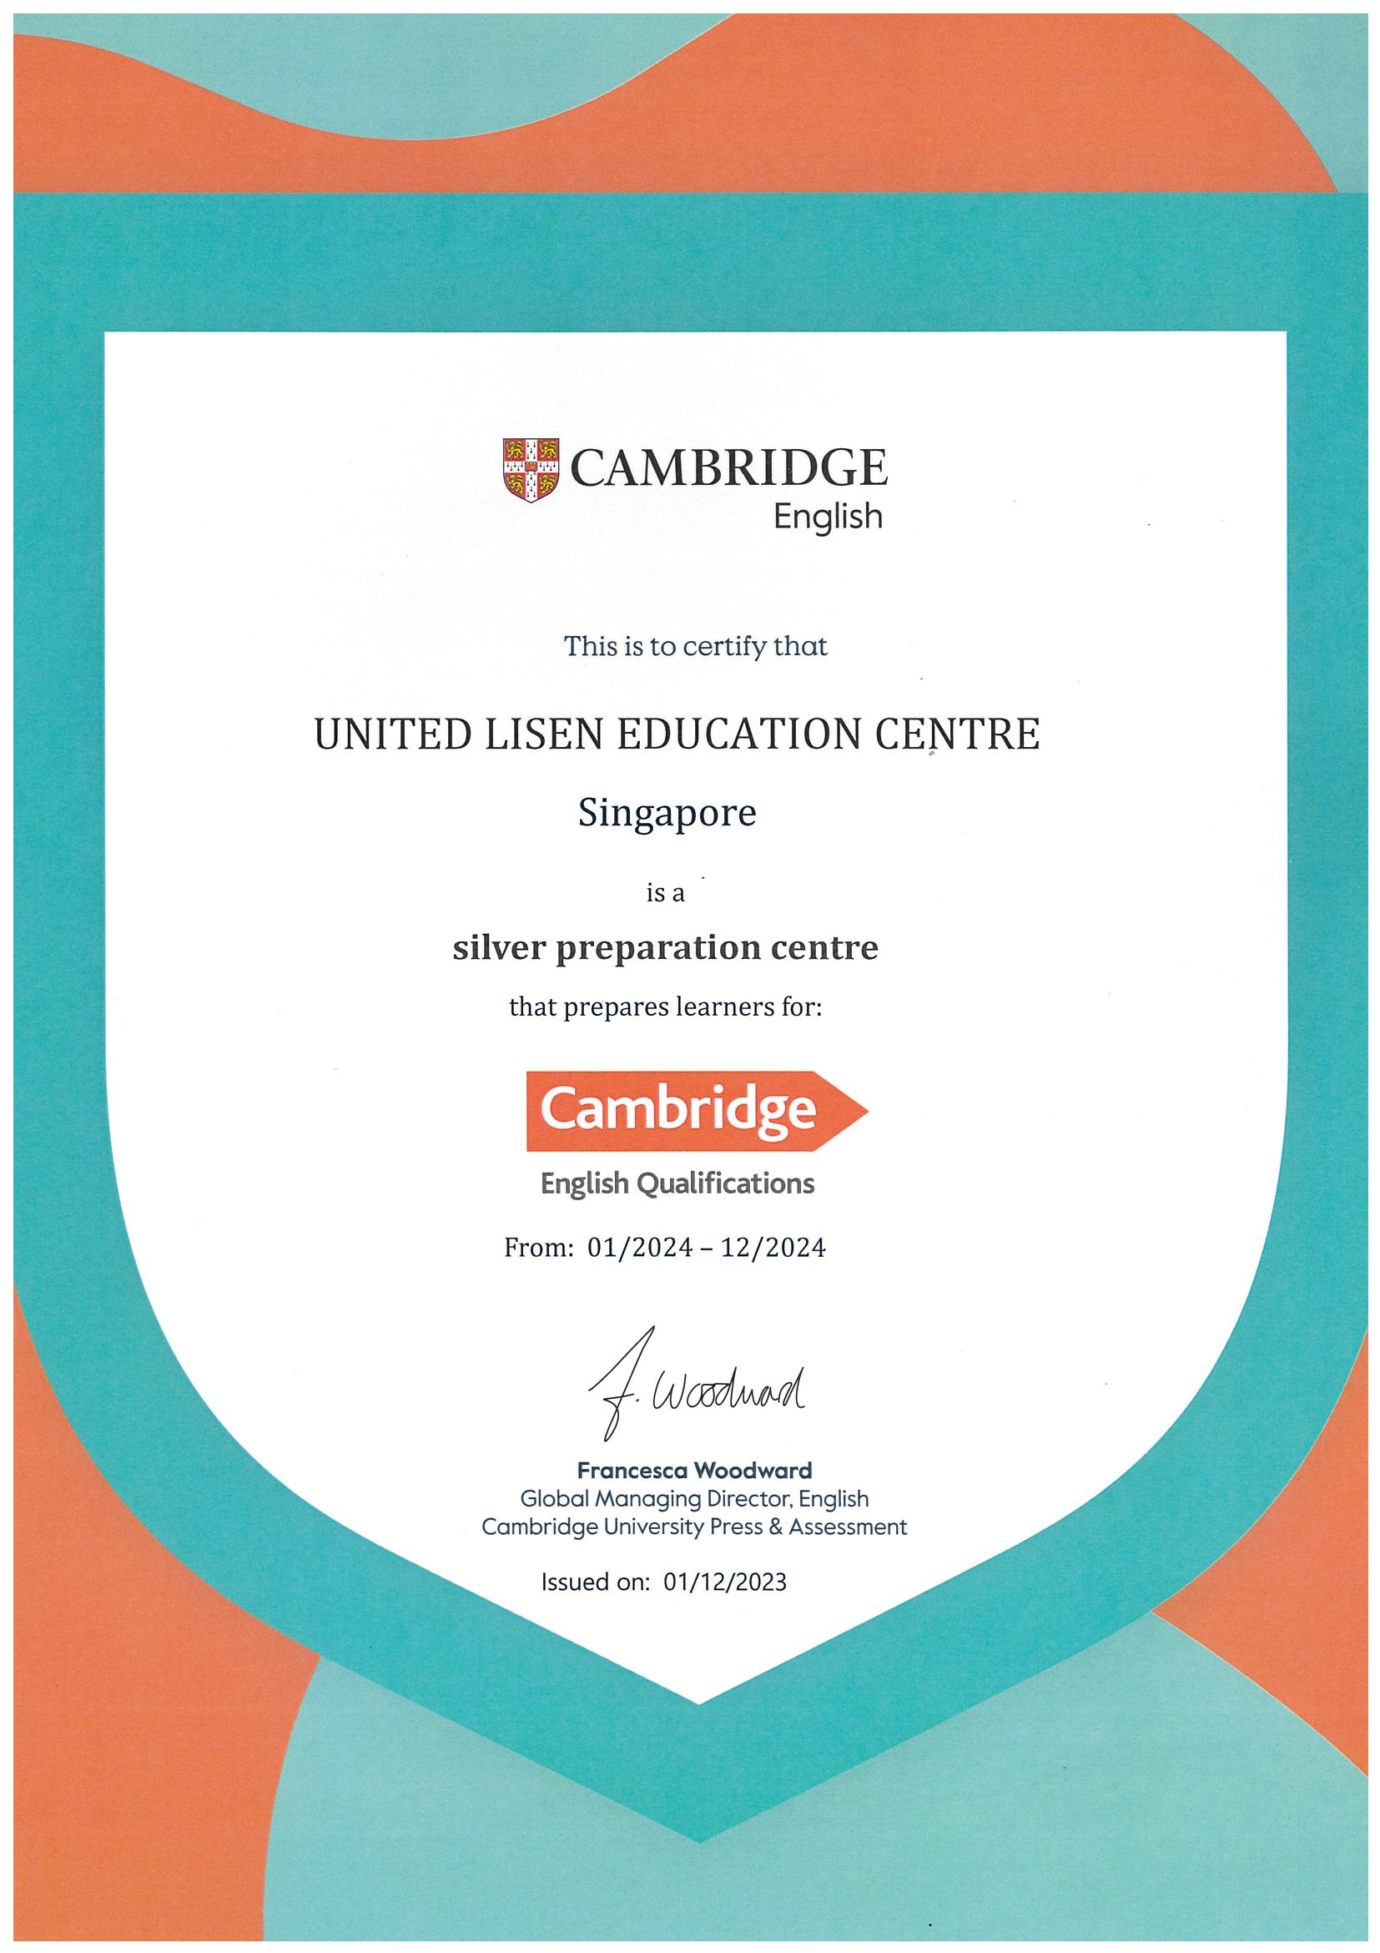
*KET/PET金牌考点的图（待加）

Slide 13
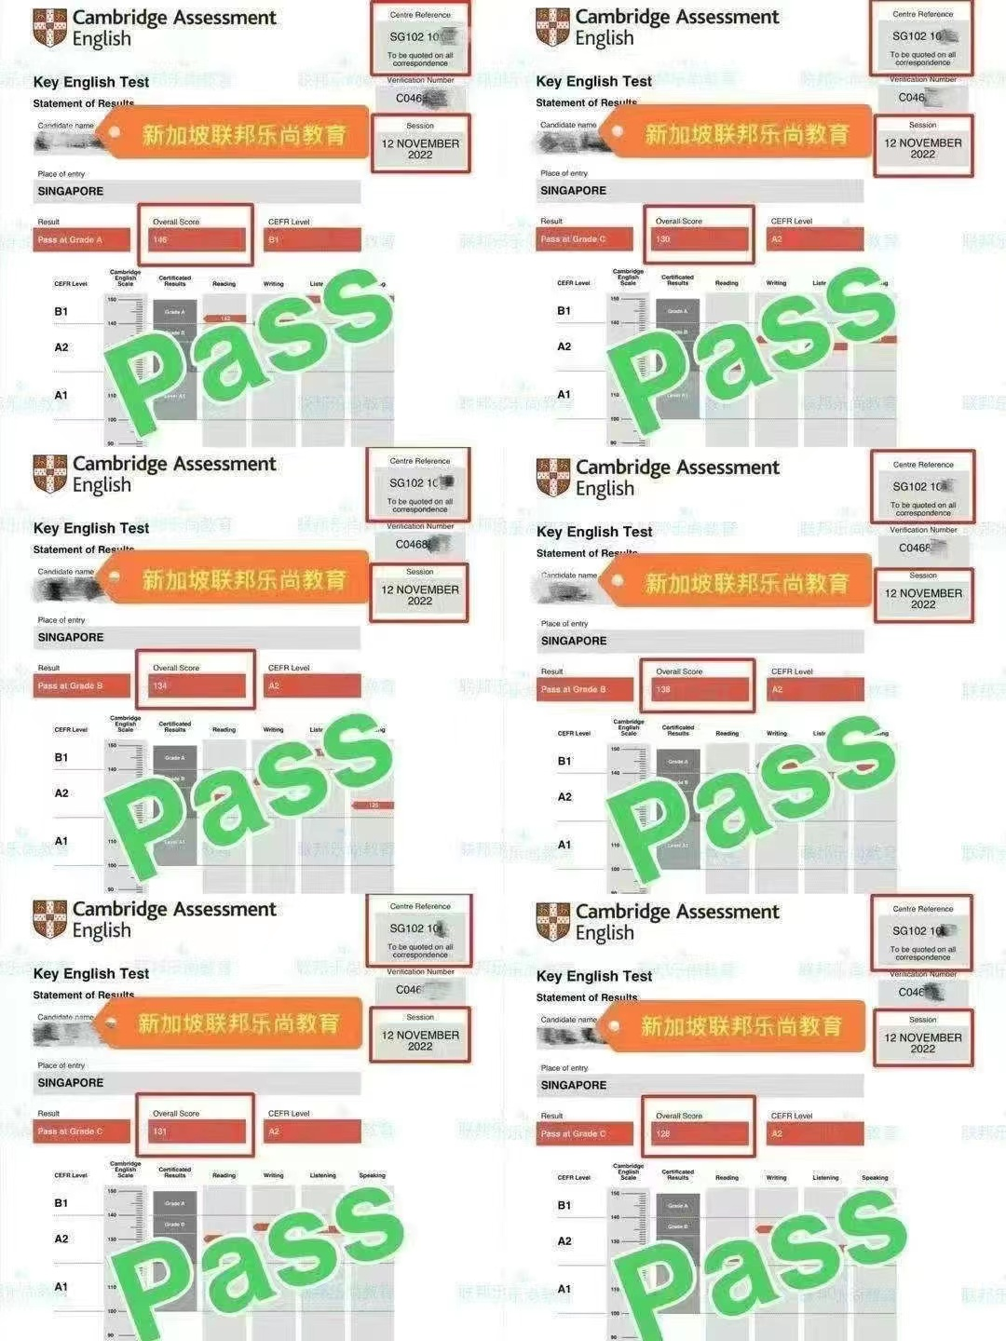
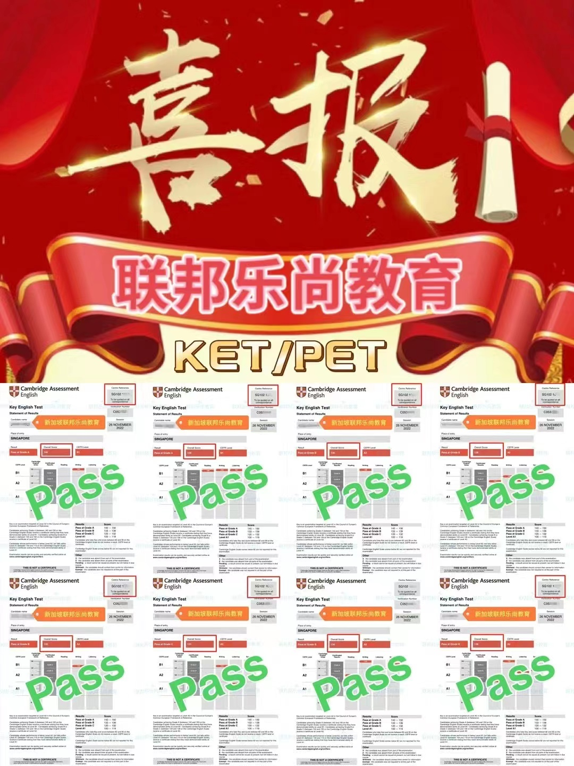
KET/PET
首次通过率
90%

Slide 14

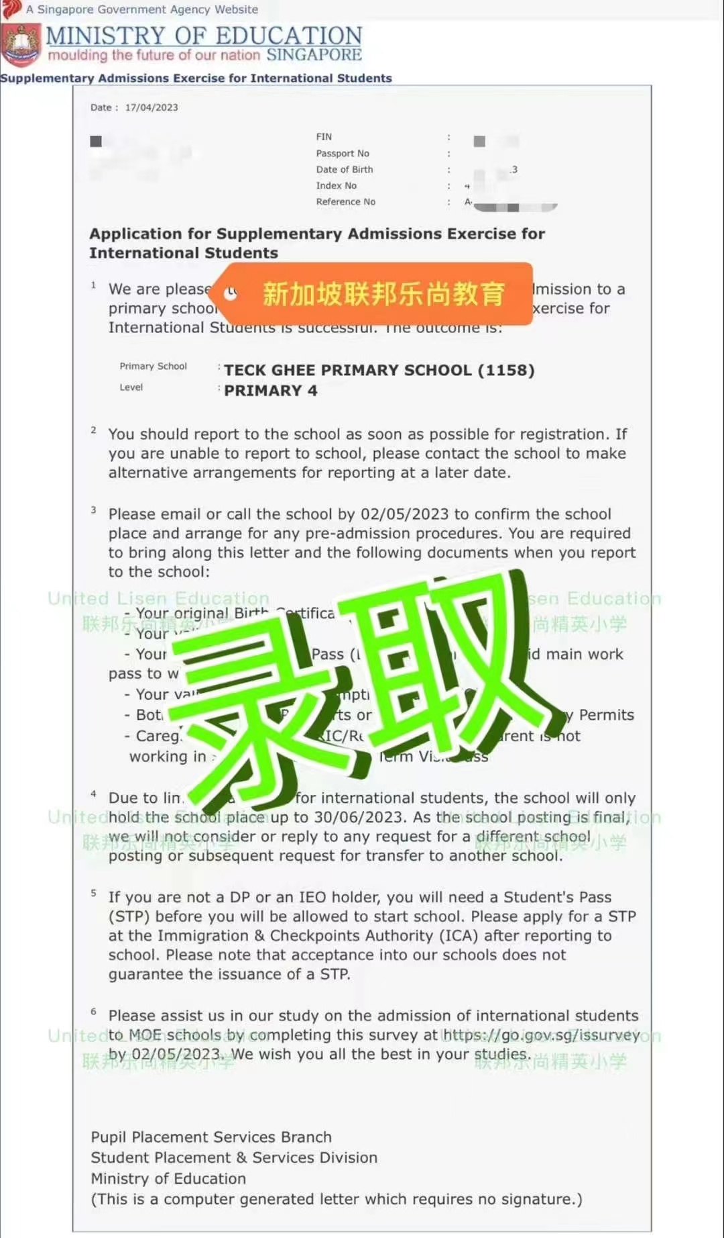
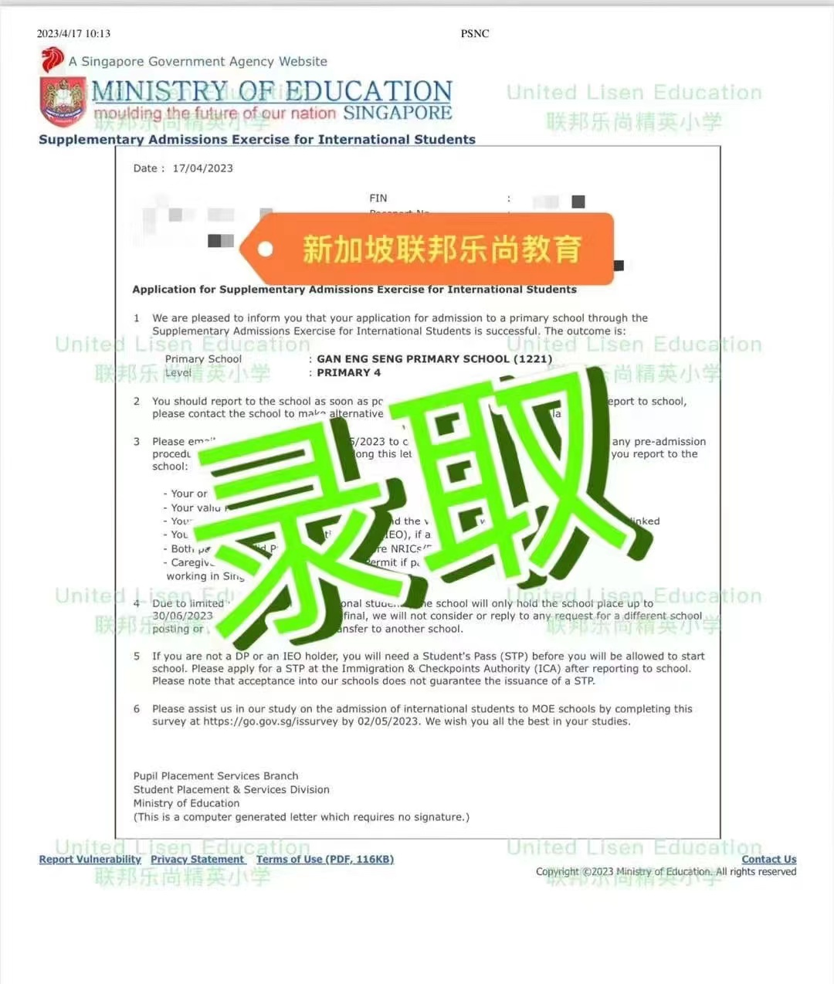
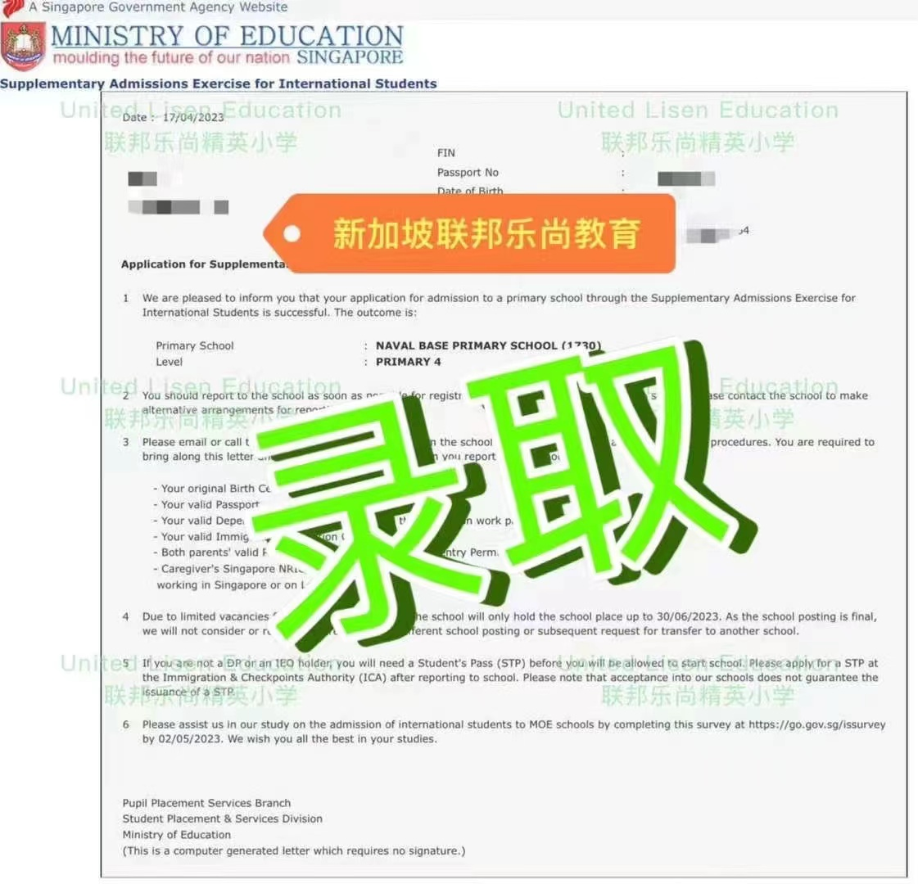
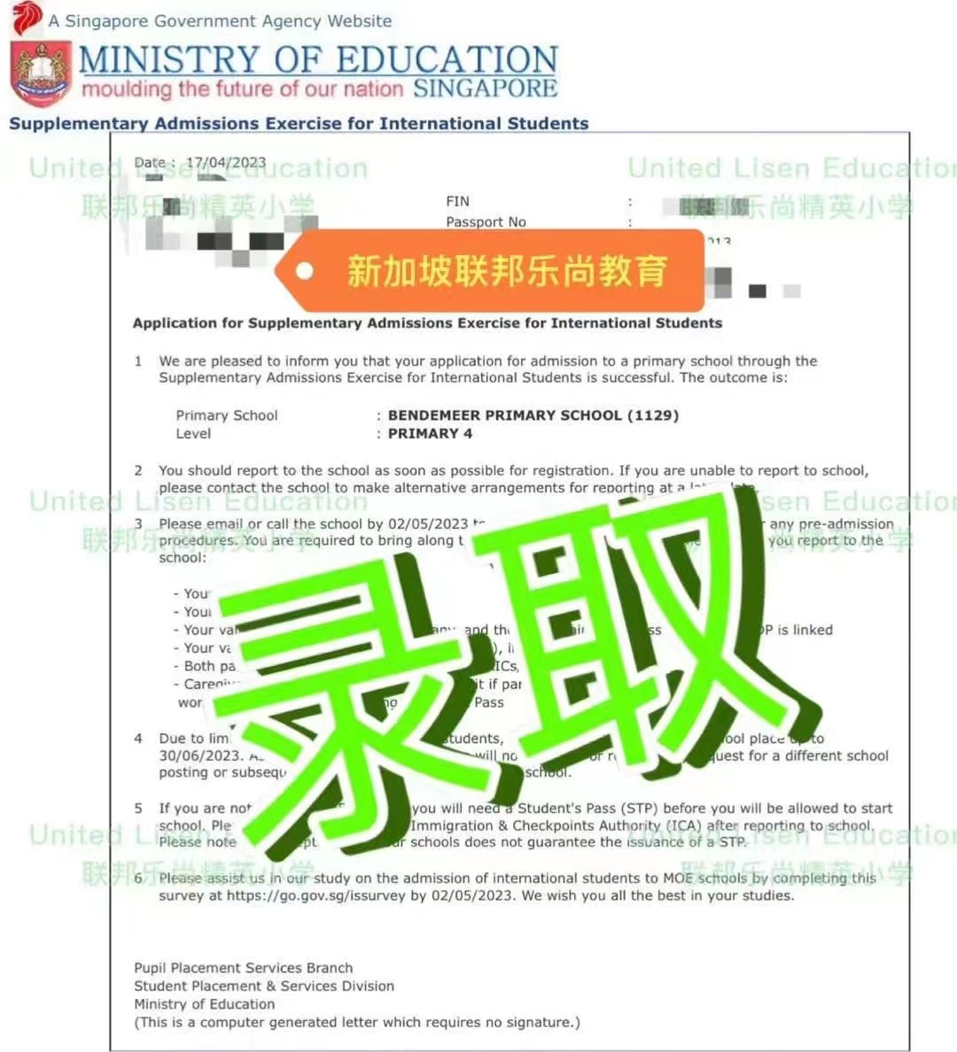
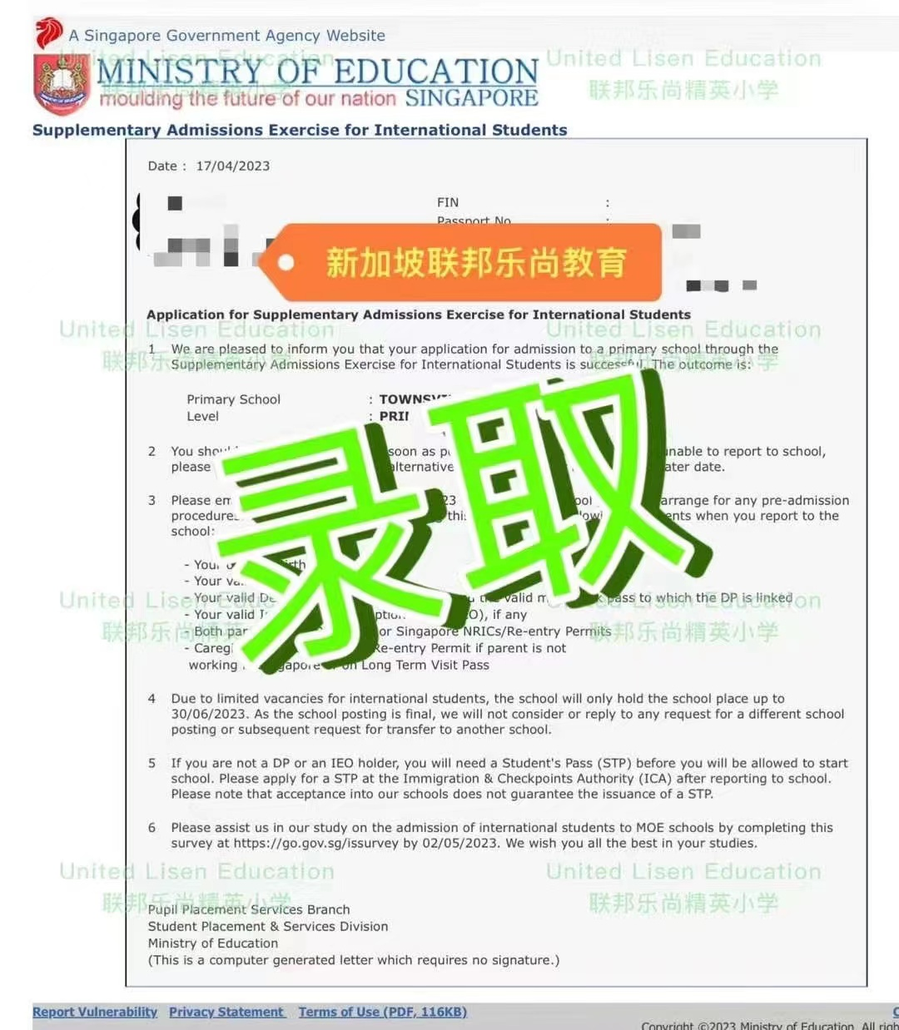
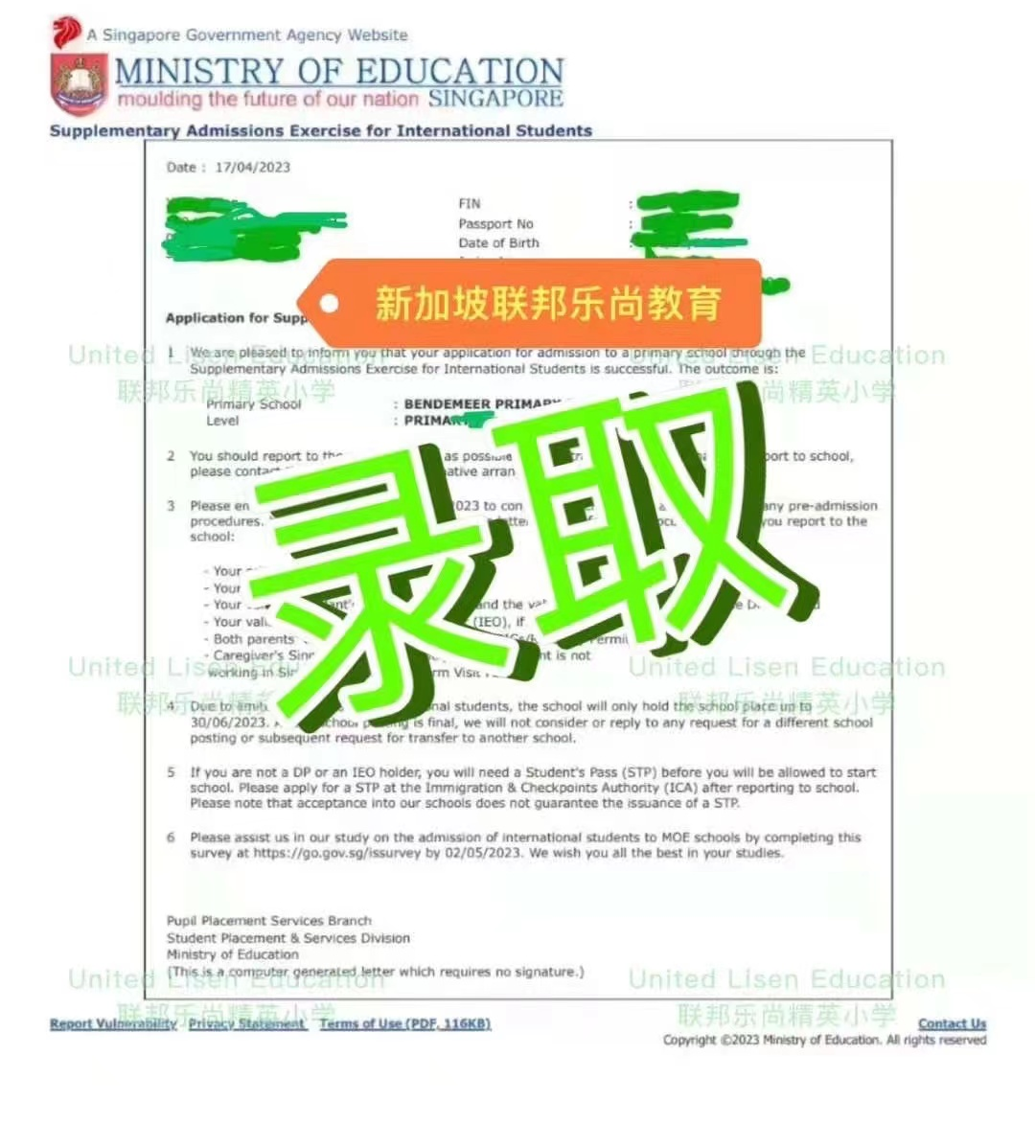
2023 AEIS 通过率
83%*
2024 AEIS 通过率
85%*
2025 AEIS S-AEIS 通过率
上满一个月及以上：
小二小三100%
小四100%
所有学员：
小二小三96%
小四92%
*至少上了三个月冲刺课程
*每年AEIS这个考试本身的通过率 <20%

Slide 15
考试科目、课程相关

Slide 16
年龄 | 小学AEIS | 小学S-AEIS
7-7+ | 100 KET | 100 KET
8-8+ | 120 KET | 120 KET
9-9+ | 130 KET | 130 KET
10-10+ | 140 PET | 130 KET
11-11+ | 140 PET | 130 KET
12-12+ | 140 PET | 不适用 不得报考小学阶段S-AEIS

Slide 17
小学英文 A2 (KET) | ~2小时（1小时45分钟）
包含选择题、完形填空（填空题）、配对题、引导写作，以及根据图片写故事。
主要考试形式：阅读文章并回答简答题。
测试内容：基本语法的掌握情况。
阅读写作
60分钟
50%
听力
~30分钟
25%
学生需要听一段或多段录音并回答问题。每段录音播放两遍。
题型包括选择题和填空配对题。
口语
~15分钟
学生与另一位考生一起参加口语考试，由两位考官进行评估。一位考官主持对话，另一位考官进行聆听。
口语考试分为两部分：回答问题和讨论。学生需要就不同的问题和话题作答，测试其口头交流能力。
25%

Slide 18
小学英文 B1 (PET) | ~2小时20分钟
阅读
45分钟
包含选择题、完形填空（填空题）和配对题。
通过阅读较长的文章和有关特定主题的短文，学生能够理解要点、观点以及作者的态度。
25%
写作
45分钟
要求大约 100 个词。
学生必须根据不同主题采用不同写作形式，通过作文的方式表达观点与逻辑，并回答问题。
25%
听力
~30分钟
四个部分：学生需要听多种录音（独白、对话、访谈等）并回答问题。
每段录音播放两遍。
题型包括选择题和填空配对题。
25%
口语
~15分钟
学生与另一位考生一同参加口语考试。
两位考官：一位主持对话，另一位负责聆听。
四个部分：包括回答问题、讨论等。
学生需要展示信息表达、事实描述以及不同话题的讨论能力。
25%

Slide 19
中学英文 (AEIS) | 2小时10分钟
第一部分
写作
中一：2个题目（二选一），作文长度 200–300 字
中二：4个题目（四选一），作文长度 250–350 字
中三：4个题目（四选一），作文长度 300–400 字
共 50 道选择题，包括：
阅读理解（2篇文章）– 15题
完形填空（2篇文章）– 15题
词汇题 – 10题
语法题 – 10题
第二部分
阅读和语言运用
中学数学 (AEIS) | 2小时15分钟
第一部分
30分钟
30分钟完成：
选择题 – 34题
不允许使用计算器
105分钟完成：
简答题 – 20题
开放性问答题 – 10–15题
学生必须在答题空格中清楚写出解题步骤和最终答案
不允许使用计算器
第二部分
105分钟

Slide 20
FAQ / Q&A

